Slide 1

Chào mừng các con đến với tiết học vần
GV: Lâm Thị Sao

Slide 2



Đọc các tiếng sau:
  luộm thuộm buồm
  sum họp um tùm

Slide 3
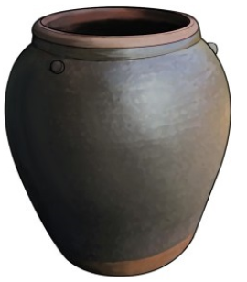
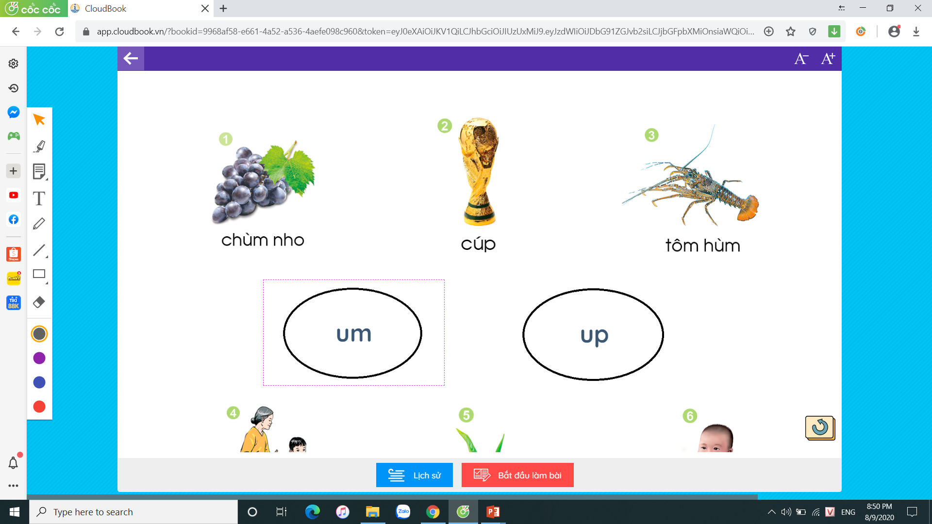
Tìm các tiếng có chứa vần um?
chum
chùm nho

Slide 4
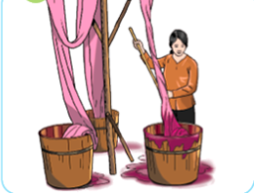
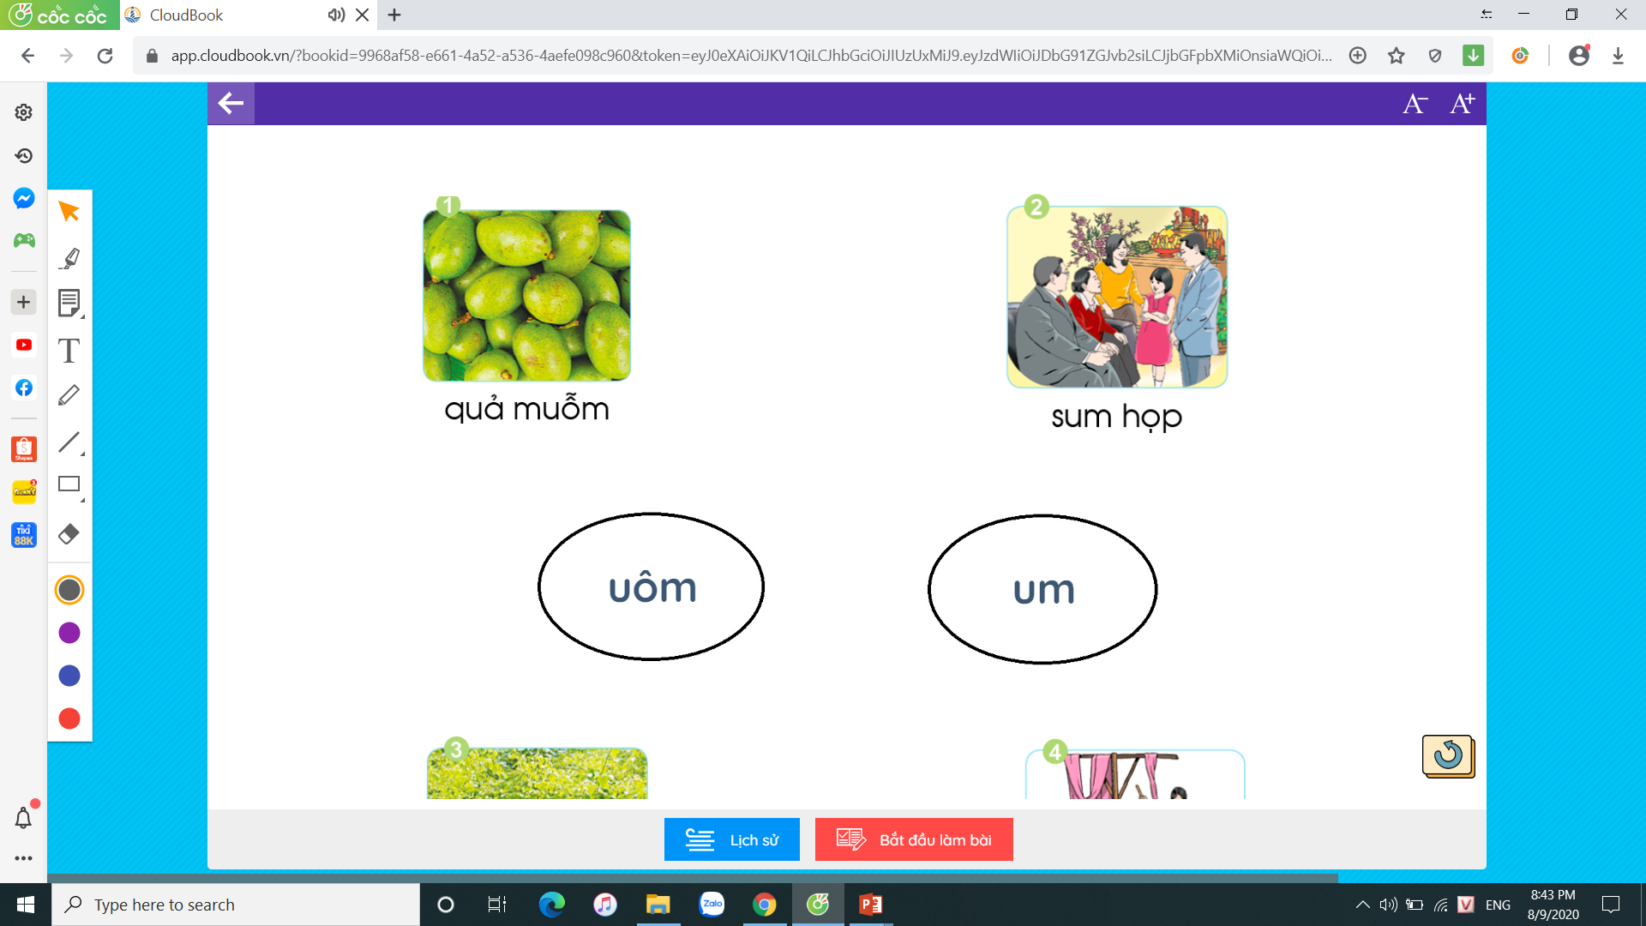
Tìm các tiếng có chứa vần uôm?
nhuộm
quả muỗm

Slide 5
Thứ Ba ngày 25 tháng 11 năm 2025
Tiếng Việt
Bài 54: ươm - ươp
ươm
ươp

Slide 6
ươm
ươp
ươ
m
ươ
p
ươ - mờ - ươm
ươ - pờ - ươp

Slide 7

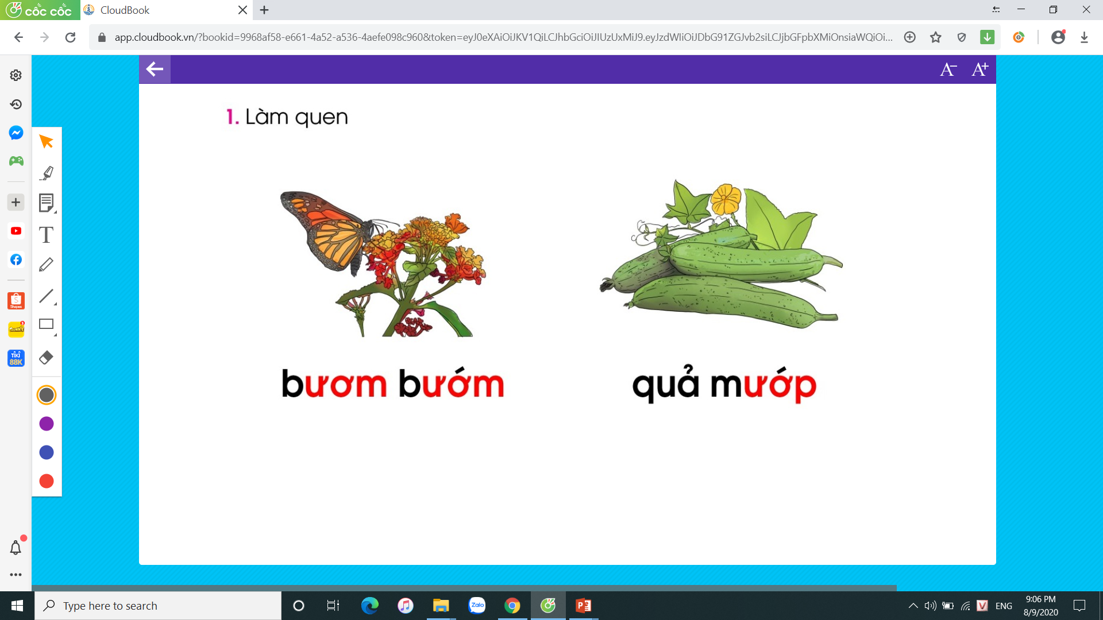
Làm quen
bươm bướm
quả mướp
mướp
bươm
mờ - ươp - mươp - sắc - mướp
bờ - ươm - bươm
b
ươm
m
ướp

Slide 8

Thư giãn

Slide 9


Slide 10
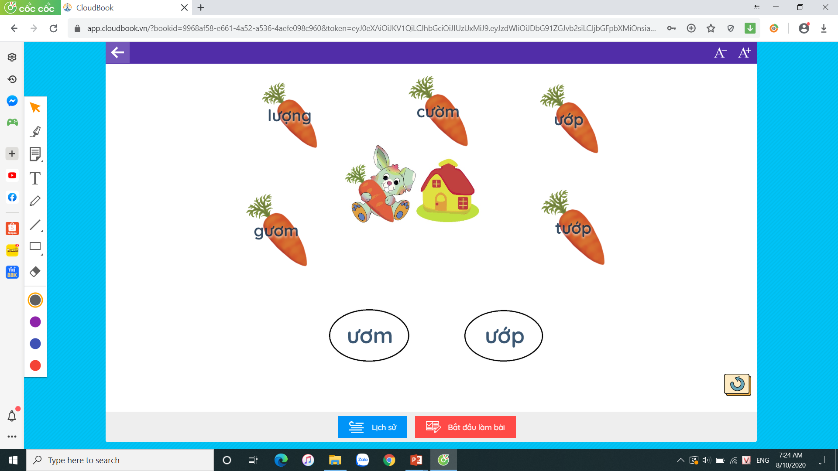
Giúp thỏ đem cà rốt về hai kho cho đúng

Slide 11

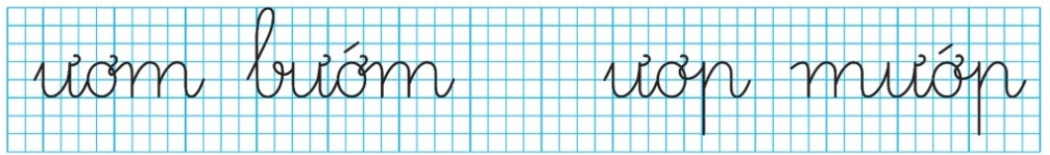
Tập viết

Slide 12


Dặn dò

Slide 13


